Slide 1
第八章 概率模型
报童的诀窍
航空公司的预订票策略
随机人口问题

Slide 2
随机模型
确定性因素和随机性因素
随机因素可以忽略
随机因素影响可以简单地以平均值的作用出现
确定性模型
随机因素影响必须考虑
随机性模型
概率模型
统计回归模型
马氏链模型

Slide 3

8.3 航空公司的预订票策略
问题
预订票业务～航空公司为争取客源开展优质服务
预先订票的乘客如果未能按时登机，可以乘坐下一
班机或退票，无需附加任何费用.
若公司限制预订票的数量等于飞机容量，由于会有订
了机票的乘客不按时来，致使飞机不满员而利润降低.
如果不限制预订票数量，若持票按时来的乘客超过飞
机容量，必然引起不能走乘客的抱怨, 给公司带来损失 .
公司需要综合考虑经济利益和社会声誉，确定预订票
数量的最佳限额 .

Slide 4
问题分析
公司的经济利益可以用机票收入扣除飞行费用和
赔偿金后的利润来衡量（适当超定）
社会声誉：持票按时来登机、但因满员不能飞走
的乘客（被挤掉者）限制在一定数量之内.
随机因素——预订票的乘客是否按时前来登机.
经济利益和社会声誉指标都在平均意义下衡量.
两目标的优化问题，决策变量是预订票数量的限额.

Slide 5
模型假设
1. 飞机容量n，飞行费用 r (与乘客数量无关)，
机票价格 g=r/λn，其中λ (<1)是利润调节因子
（λ =0.6 表示飞机达到 60%满员率就不亏本）
预订票数量的限额 m (>n)，每位乘客不按时前来
登机的概率p，“乘客是否按时前来”相互独立;
3. 每位被挤掉者获得的赔偿金为常数 b.
平均利润？

Slide 6
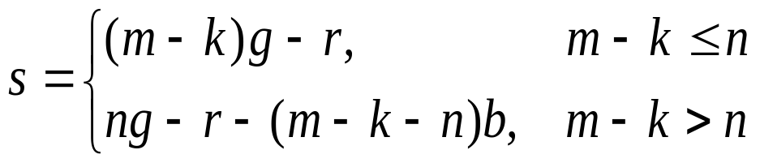
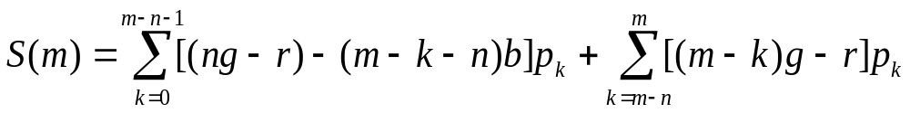
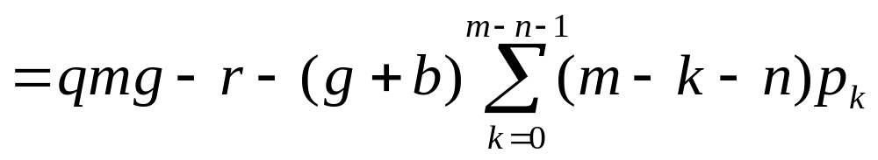
模型建立
1. 每次航班的利润 s = 机票收入−飞行费用−赔偿金
若 m位预订票乘客中有k 位不按时前来
(按时前来者不超过容量)
(按时前来者超过容量)
k 位乘客不按时前来的概率 ~ B (m, p) 二项分布
平均利润
选 m 使 S(m) 极大化！

Slide 7
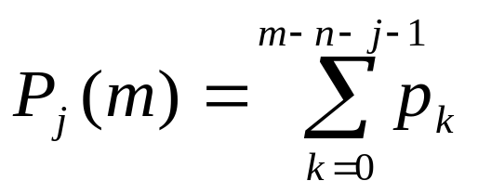
模型建立
2. 公司为维护社会声誉，要求被挤掉者不要太多，
用被挤掉者超过若干人的概率作为度量指标 .
被挤掉者超过j人(m人中不按时前来的不超过m- n- j-1人 )的概率
给定n, j, 若m= n+ j, 被挤掉的不会超过j, 即P_{j}(m)=0
若m>n+ j, P_{j}(m) 随m增加而单调增加
优化问题目标函数
以P_{j}(m)不超过某个给定值为约束条件，以平均利润S(m)为单目标函数.

Slide 8
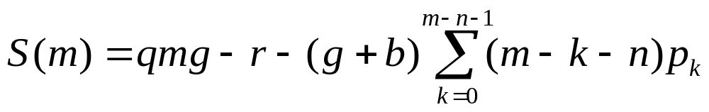
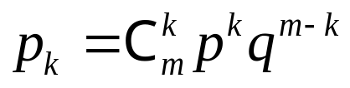
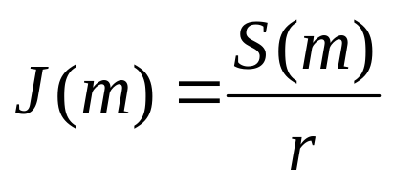
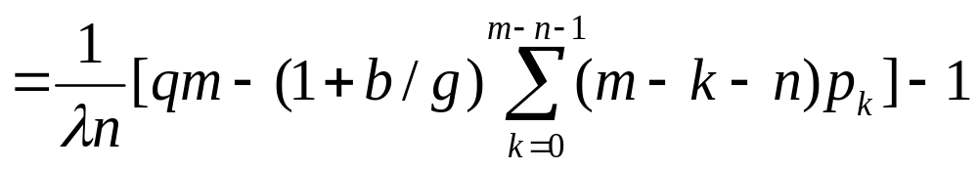
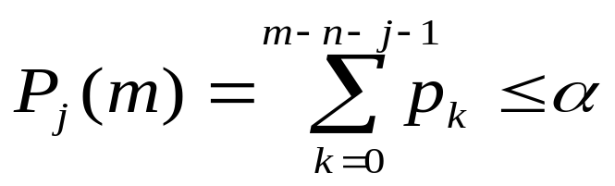
模型求解
容量n, 预订票限额m, 费用r, 调节因子λ, 赔偿金b,
票价 g=r/λn, 不按时登机概率p,
目标函数: 单位费用获得的平均利润
约束条件
α (<1) 给定
给定 n, λ, p, b/g (赔偿金占票价的比例), 求 m使 J(m)最大.

Slide 9
模型求解
设n=300, λ=0.6, p=0.05
m | J(m) |  | P₅(m) | P₁₀(m)
 | b/g=0.2 | b/g=0.4
300 | 0.5833 | 0. 5833 | 0 | 0
302 | 0.5939 | 0.5939 | 0 | 0
304 | 0.6044 | 0.6044 | 0 | 0
306 | 0.6150 | 0.6150 | 0.0000 | 0
308 | 0.6254 | 0.6254 | 0.0000 | 0
310 | 0.6353 | 0.6351 | 0.0007 | 0
312 | 0.6439 | 0.6434 | 0.0066 | 0.0000
314 | 0.6503 | 0.6492 | 0.0341 | 0.0002
316 | 0.6540 | 0.6517 | 0.1123 | 0.0023
318 | 0.6551 | 0.6512 | 0.2612 | 0.0160
320 | 0.6543 | 0.6485 | 0.4630 | 0.0650
322 | 0.6523 | 0.6445 | 0.6666 | 0.1780
J(m)在最大值附近变化很小, 而概率P₅(m) 和P₁₀(m)增加很快
应参考J(m)的最大值, 给定可以接受的α, 确定合适的m
b/g 由0.2至0.4, J(m)减少小于2%,可取b/g =0.4 , 以赢得声誉
316 | 0.6540 | 0.6517 | 0.1123 | 0.0023
给定P₅(m)<0.2, P₁₀(m) <0.05,
取 m=316

Slide 10
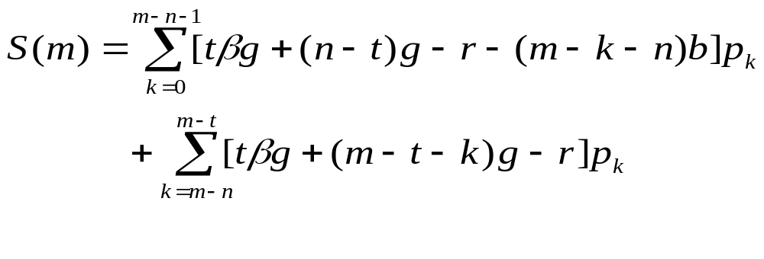
模型改进（略）
乘客分为两类, 第一类实施上述预订票业务, 第二类降低票价, 购票时付款, 不按时前来登机则机票作废.
设m张预订票中有t 张是预售给第二类乘客的，其折扣票价为 βg (β<1), 平均利润为
日常商务活动如旅店、汽车出租公司等也可以
采取类似的促销策略.

Slide 11
9.2 报童的诀窍
报童售报： a (零售价) > b(购进价) > c(退回价)
问题
售出一份赚 a-b；退回一份赔 b-c
每天购进多少份可使收入最大？
购进太多→卖不完退回→赔钱
存在一个合适的购进量
分析
购进太少→不够销售→赚钱少
应根据需求确定购进量.
每天需求量是随机的
每天收入是随机的
优化问题的目标函数应是长期的日平均收入
等于每天收入的期望

Slide 12

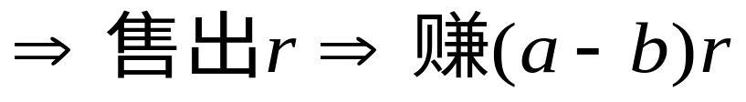
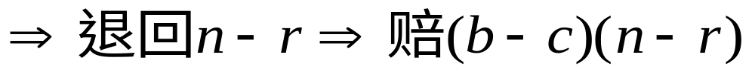

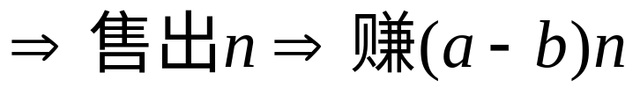
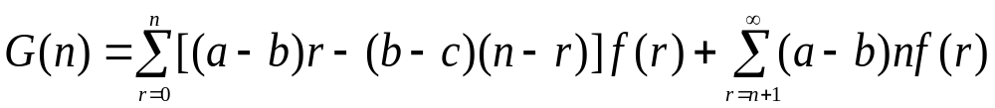
准备
调查需求量的随机规律——每天需求量为 r 的概率 f(r), r=0,1,2…
设每天购进 n 份，日平均收入为 G(n)
建模
已知售出一份赚 a-b；退回一份赔 b-c
求 n 使 G(n) 最大

Slide 13
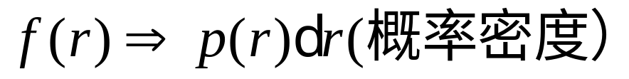
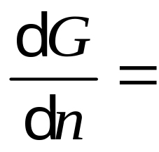
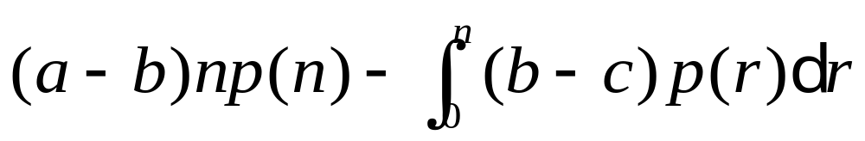
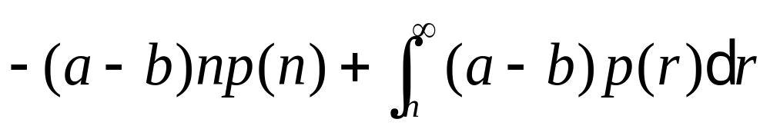
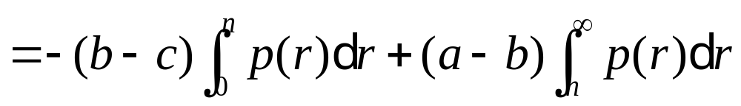
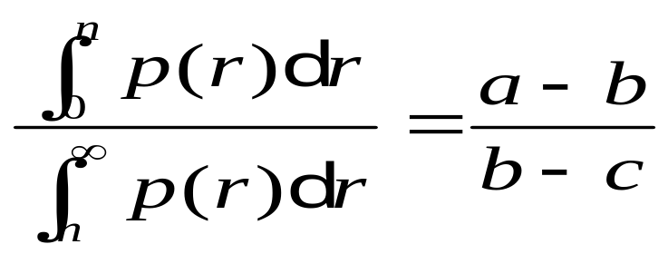
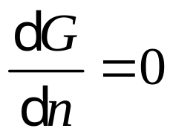
求解
将r视为连续变量

Slide 14

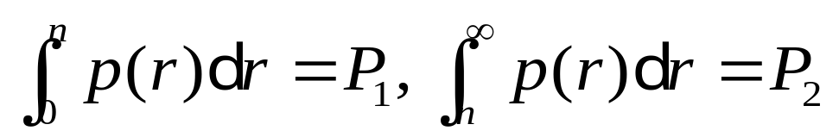
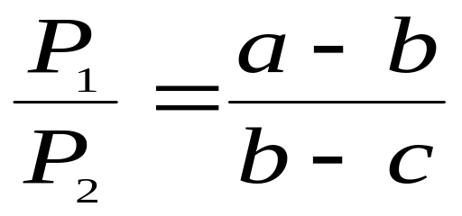
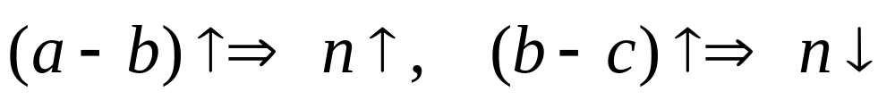
结果解释
p
取n使
a-b ~售出一份赚的钱
b-c ~退回一份赔的钱
P₁
P₂
O
n
r

Slide 15

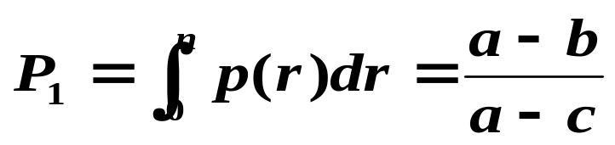



Slide 16

9.5 随机人口模型
背景
一个人的出生和死亡是随机事件
平均生育率平均死亡率
一个国家或地区
确定性模型
一个家族或村落
出生概率死亡概率
随机性模型
X(t) ~ 时刻 t 的人口, 随机变量.
对象
P_{n}(t) ~概率P(X(t)=n), n=0,1,2,…
研究P_{n}(t)的变化规律；得到X(t)的期望和方差

Slide 17
模型假设
若X(t)=n, 对t到t+Δt的出生和死亡概率作以下假设
1) 出生一人的概率与Δt成正比，记b_{n}Δt ;出生二人及二人以上的概率为o(Δt).
2) 死亡一人的概率与Δt成正比，记d_{n}Δt ;死亡二人及二人以上的概率为o(Δt).
3) 出生和死亡是相互独立的随机事件.
进一步假设
b_{n}与n成正比，记b_{n}=λn , λ~出生概率
d_{n}与n成正比，记d_{n}=μn，μ~死亡概率

Slide 18
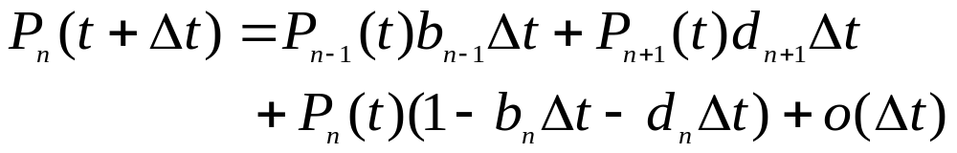
为得到P_{n}(t) = P(X(t)=n)的变化规律，考察P_{n}(t+Δt) =P(X(t +Δt)=n).
建模
事件X(t +Δt)=n的分解
概率P_{n}(t+Δt)
X(t)=n-1且Δt内出生一人
P_{n-1}(t)b_{n-1}Δt
X(t)=n+1且Δt内死亡一人
P_{n+1}(t)d_{n+1}Δt
X(t)=n且Δt内没有出生和死亡
P_{n}(t)(1-b_{n}Δt -d_{n} Δt)
其他(出生或死亡二人，出生一人且死亡一人，…)
o(Δt)

Slide 19
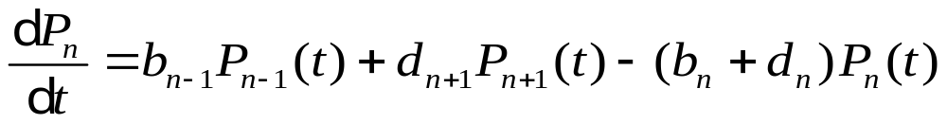
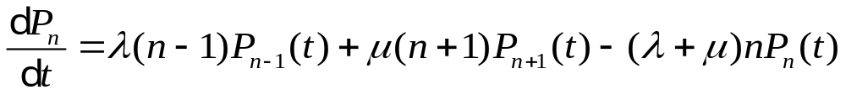
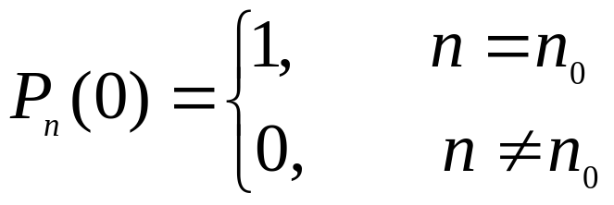
建模
Δt→0, 得微分方程:
b_{n}=λn，d_{n}=μn
设t=0时已知人口为n₀
一组递推微分方程
求解困难且不必要
转而求解X(t)的期望和方差

Slide 20
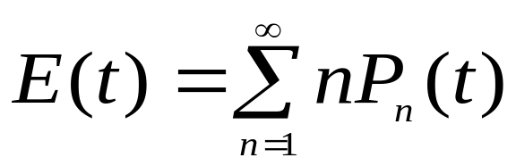
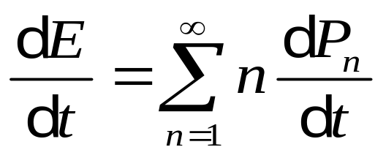
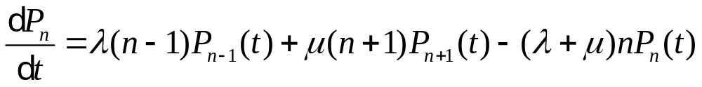
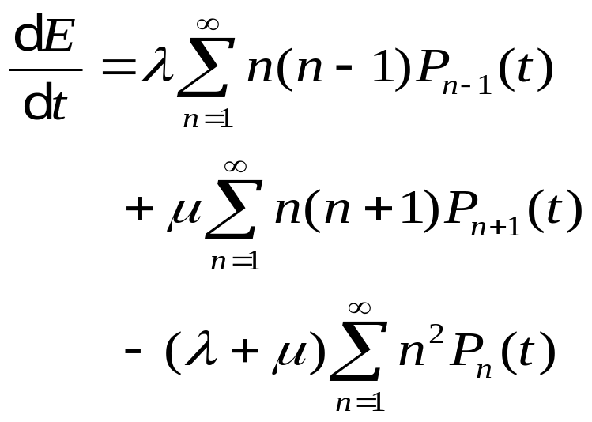
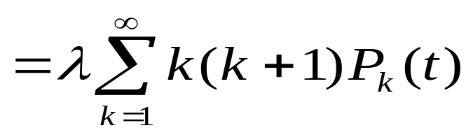
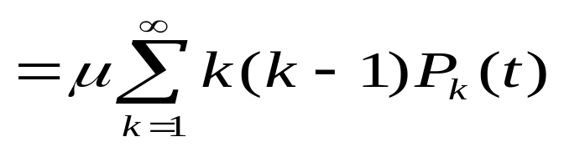
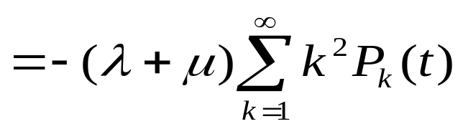
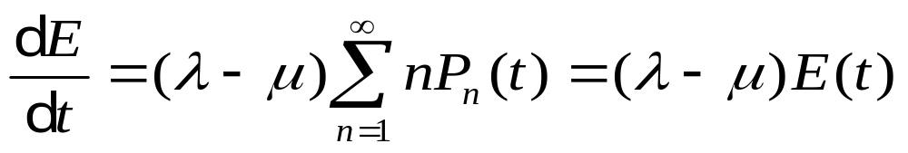
求解
X(t)的期望
基本方程
n-1=k
n+1=k

Slide 21
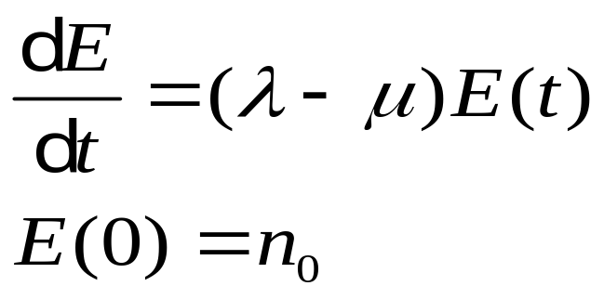
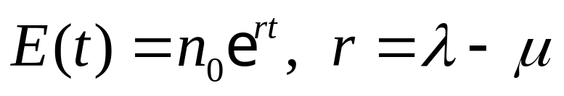
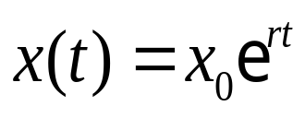
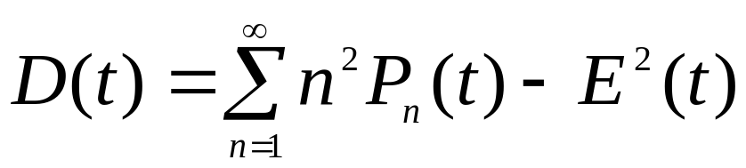
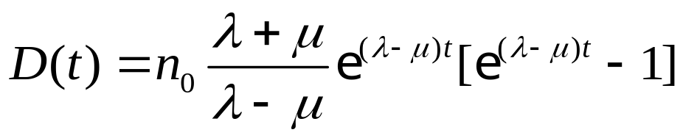
求解
r ~ 增长概率
比较：确定性指数增长模型
r ~ 平均增长率
E
X(t)的方差
E(t)+σ(t)
E(t)-σ(t)
n₀
0
t
X(t)大致在 E(t)±2σ(t) 范围内（σ (t) ~均方差）
λ-μ = r ↑→ D(t)↑
λ, μ↑→ D(t)↑

Slide 22
随机人口模型
这个随机模型得到的人口期望值的结果与最简单的确定性指数增长模型的结果 相对应.
如果建立与确定性阻滞增长模型相对应的随机模型,
难以得到结果, 也不知道与确定性模型结果是否一致.
本模型更积极的意义是可以描述一般的生灭过程, 如电梯的升降、各种排队系统等.

Slide 23
9.1 传送系统的效率
背景
传送带
挂钩
产品
工作台
工人将生产出的产品挂在经过他上方的空钩上运走，若工作台数固定，挂钩数量越多，传送带运走的产品越多.
在生产进入稳态后，给出衡量传送带效率的指标，研究提高传送带效率的途径.

Slide 24
问题分析
进入稳态后为保证生产系统的周期性运转，应假
定工人们的生产周期相同，即每人作完一件产品
后，要么恰有空钩经过他的工作台，使他可将产
品挂上运走，要么没有空钩经过，迫使他放下这
件产品并立即投入下件产品的生产.
可以用一个周期内传送带运走的产品数占产品
总数的比例，作为衡量传送带效率的数量指标.
工人们生产周期虽然相同，但稳态下每人生产
完一件产品的时刻不会一致，可以认为是随机
的，并且在一个周期内任一时刻的可能性相同.

Slide 25
模型假设
1）n个工作台均匀排列，n个工人生产相互独立，
生产周期是常数；
2）生产进入稳态，每人生产完一件产品的时刻在
一个周期内是等可能的；
3）一周期内m个均匀排列的挂钩通过每一工作台
的上方，到达第一个工作台的挂钩都是空的；
4）每人在生产完一件产品时都能且只能触到一只
挂钩，若这只挂钩是空的，则可将产品挂上运走；
若该钩非空，则这件产品被放下，退出运送系统.

Slide 26
模型建立
定义传送带效率为一周期内运走的产品数（记作s,
待定）与生产总数 n（已知）之比，记作 D=s /n
为确定s，从挂钩角度考虑：
若求出一周期内每只挂钩非空的概率p，则 s=mp
如何求概率
设每只挂钩为空的概率为q，则 p=1-q
设每只挂钩不被一工人触到的概率为r，则 q=r^{n}
设每只挂钩被一工人触到的概率为u，则 r=1-u
一周期内有m个挂钩通过每一工作台的上方
u=1/m
p=1-(1-1/m)^{n}
D=m[1-(1-1/m)^{n}]/n

Slide 27
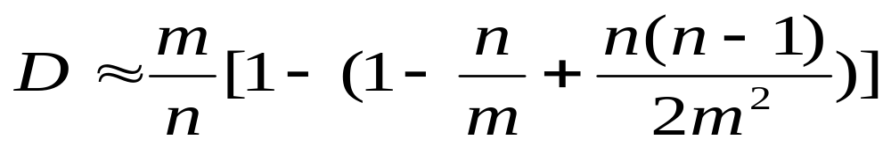
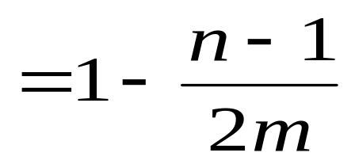
模型解释
传送带效率(一周期内运走产品数与生产总数之比）
m
1
D
=
[
1
−
(
1
−
)
n
]
n
m
若(一周期运行的)挂钩数m远大于工作台数n, 则
定义E=1-D (一周期内未运走产品数与生产总数之比）
当n远大于1时, E ≈ n/2m ~ E与n成正比，与m成反比
若n=10, m=40,
D≈87.5% (89.4%)
提高效率的途径：
增加m
习题1

Slide 28
9.3 随机存贮策略
问题
以周为时间单位；一周的商品销售量为随机；周末根据库存决定是否订货，供下周销售.
(s, S) 存贮策略:下界s, 上界S，当周末库存小于s 时订货，使下周初的库存达到S; 否则，不订货.
考虑订货费、存贮费、缺货费、购进费，制订（s, S) 存贮策略,使(平均意义下)总费用最小.

Slide 29
模型假设
每次订货费c₀, 每件商品购进价c₁, 每件商品
一周贮存费c₂, 每件商品缺货损失费c₃ (c₁<c₃).
每周销售量 r为连续随机变量, 概率密度 p(r) .
周末库存量x, 订货量 u, 周初库存量 x+u.
每周贮存量按 x+u-r 计算 .

Slide 30

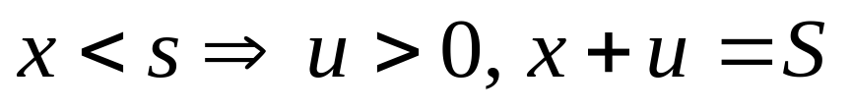
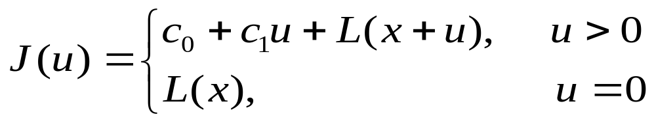
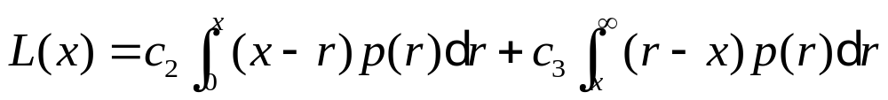
建模与求解
（s, S) 存贮策略
确定(s, S), 使目标函数——每周总费用的平均值最小
s ~ 订货点， S ~ 订货值
订货费c₀, 购进价c₁, 贮存费c₂, 缺货费c₃, 销售量 r
平均费用

Slide 31


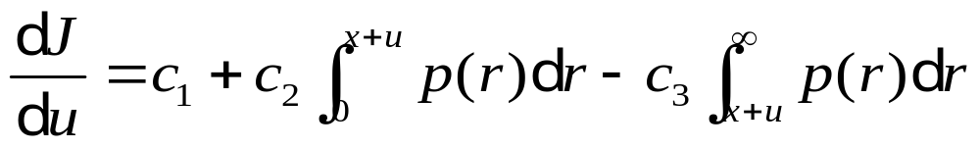

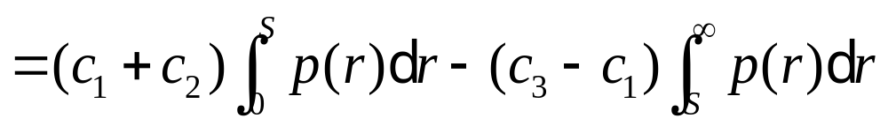
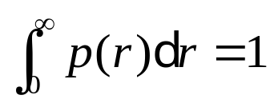




建模与求解
建模与求解
1）设 x<s, 求 u 使 J(u) 最小，确定S

Slide 32










建模与求解
2）对库存 x，确定订货点s
若订货u, u+x=S, 总费用为
若不订货, u=0, 总费用为
不订货
订货点 s 是
的最小正根

Slide 33



建模与求解
最小正根的图解法
J(u)在u+x=S处达到最小
I(x)
J(u)与I(x)相似
I(S)+c₀
I(x)在x=S处达到最小值I(S)
I(S)
I(x)图形
I(S)
0
s
x
S
的最小正根 s

Slide 34

9.7 广告中的学问
背景和问题
某书店计划印制广告来吸引顾客.
顾客对图书的需求是随机的, 也与广告费有关.
广告费增加时潜在的购买量上升, 并有上限.
书店掌握潜在买主名单, 广告首先发给他们.
潜在买主 ~ 有意买书, 但不一定光临该店.
根据书的购进价和售出价确定广告费和订购量, 使书店利润最大.

Slide 35
建模要点
分析广告费、潜在购买量与随机需求量之间的关系，作出合理、简化的假设.
模型假设
1.广告费c, 潜在购买量s(c)是增函数且有上界S.
2.需求量r 随机, 概率密度p(r), 在[0, s(c)]均匀分布.
3.印制广告固定费用c₀ (不产生
潜在购买量)且 s(0)=s(c₀)=0.
s
S
s₀
4.每份广告固定费用k, 广告
首先发给s₀个潜在买主.
0
c₀
c₁
c
5.每本书购进价a, 售出价b.

Slide 36



确定书的购进量和广告费, 使书店的平均利润最大.
建模目的
模型建立
购进价a, 售出价b, 广告费c, 需求量r
1. 若广告费c给定, 确定购进量u使平均利润J(u)最大.
利润=售书收入−购书支出−广告支出
购进书全部售出的利润
部分购进书未售出时的损失

Slide 37






模型建立
1. 若广告费c给定, 确定购进量u使平均利润J(u)最大.
p(r)在[0, s(c)]均匀分布
最优购进量u等于 广告费c决定的潜在购买量s(c)乘以系数(b-a)/b

Slide 38




模型建立
s
2. 构造潜在购买量
函数s(c)的具体形式
S
s₀
固定费用c₀ , s(0)=s(c₀)=0
0
c₀
c₁
c
每份广告固定费用k
s(c)和s'(c)在c₁连续

Slide 39


模型建立
J(u(c))
c₀
c₁
c*
c₂
c
0
求使平均利润J(u(c))达到最大的广告费c*

Slide 40







模型求解
最优广告费
J(u(c))
c₀
J(u(c₁))>0 → λ>k
c₁
c*
c₂
0
c
潜在购买量
最优购进量

Slide 41
广告中的学问
引入潜在购买量作为广告费的函数;
将随机需求量的 概率密度与广告费联系起来;
确定平均利润和购进量、广告费之间的关系；
需求量呈均匀分布的假设可以用其他分布代替；
潜在购买量s(c)的函数可以选用其他形式；
模型没有考虑贮存费.

Slide 42
最后大作业（五）
自主选择课题（权重最大），占 40 分
要求：
1、teamwork；集体研讨，分工合作；
2、题目可以选择感兴趣的任何领域 ；
3、按工作贡献排名，由队长指定队员的权重；
4、在16周组织答辩，由评委确定论文成绩；
3、电子文档提交。（第16周）

